Slide 1
阿部さん向け説明資料 チャット履歴のグルーピング機能を Geminiで利用する方法
作成日：2026/01/22
作業者：石黒将太郎

Slide 2
サマリ&アウトライン
Geminiのチャット履歴のフォルダ管理機能は、Google AI StudioにChrome拡張機能を導入することで実現可能である。したがって、Google AI Studioについて理解した上で作業をしていただく必要がある。
利用可能になるフォルダ管理機能のイメージ
Google AI Studio
Google AI Studioとは
Google AI Studioでのチャット画面の利用方法
フォルダ管理機能の導入方法
Better Sidebar for Google AI Studioとは
フォルダ管理機能の利用方法
Appendix
設定手順及び利用方法の解説動画

Slide 3
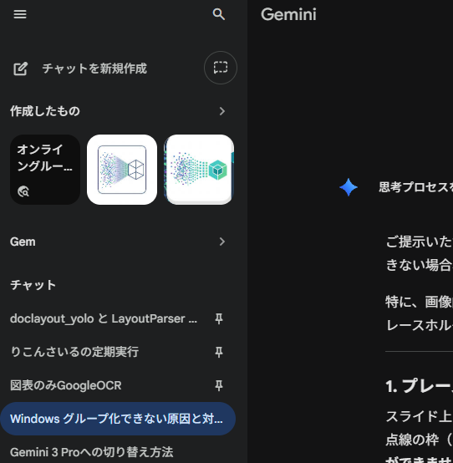
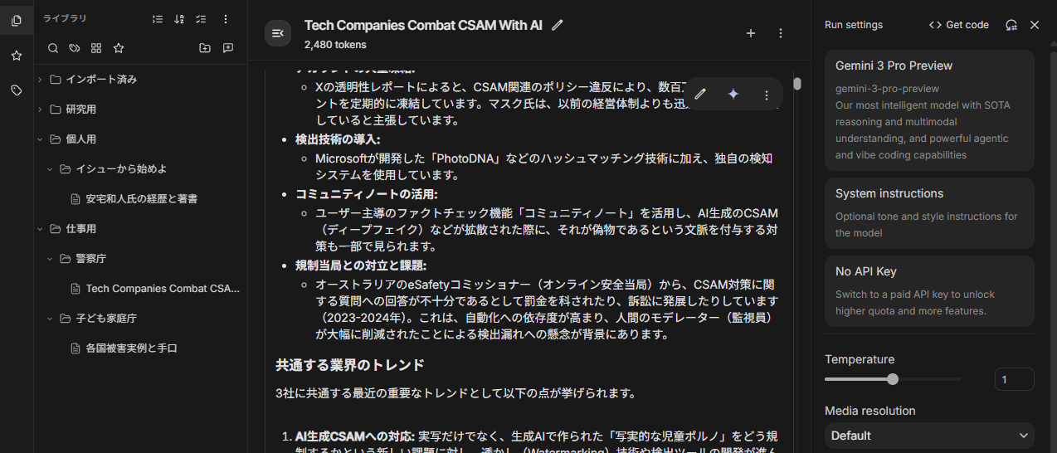
利用可能になるフォルダ管理機能のイメージ
今回紹介するグルーピング機能は右図の通り。Geminiはチャット履歴が表示されるだけだが、Google AI Studioはチャット履歴ごとにフォルダを分けての保存が可能である。
Gemini
Google AI Studio
仕事用フォルダ
↳警察庁フォルダ
↳”Tech Companies...”チャット

Slide 4
Google AI Studioとは
Google AI Studioは、GeminiやNano Banana（画像生成）等を用いたアプリ開発を行うためにGoogleから提供されているツール。ベータ版機能の先行利用やAIの細かい設定等を行うことが可能である。
開発者向けのプロトタイプ制作ツール
Googleが提供するAIアプリ開発プラットフォームであり、将来的にGeminiに搭載される機能のベータ版を使用可能
ブラウザ上で動作するため複雑な環境構築は不要で、Googleアカウントがあれば誰でも利用可能
利用可能な3つのモード
Chat with models
従来のGeminiアプリでは未公開の最新モデルから、古いレガシーモデルまで利用可能
LLMの思考レベルや出力形式を細かく調整したり、思考過程を表示させたりすることが可能
Build AI apps
AIアプリを作成するモードであり、対話的な指示だけでHTMLやPythonなどをコードを自動生成
アプリ作成から外部へのデプロイを一貫して実行可能であり、他の人が作成したアプリも利用可能
Monitor API usage
AIアプリの作成に使用したAPIキーの使用量や請求金額を確認するためのモード
使用可能モデル（2026年1月時点）
LLM ：Gemini 3 Pro Preview、Gemini 3 Flash Preview、Gemini 2.5 Pro等
Images ：Nano Banana Pro（要課金）、Nano Banana、Imagen 4等
Video ：Veo3.1（要課金）、Veo3.1 fast（要課金）、Veo 2（要課金）

Slide 5
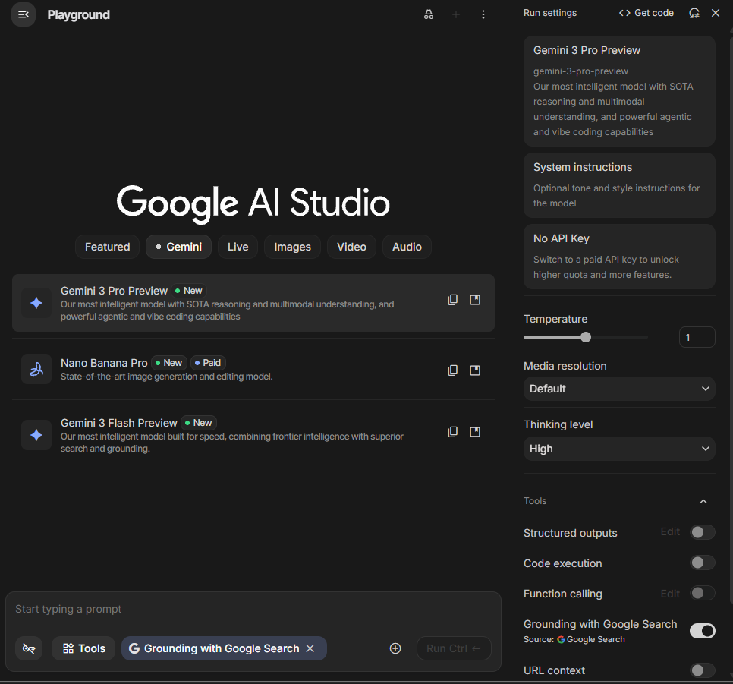
Google AI Studioでのチャット画面の利用方法
Google AI StudioのChat with modelsモードで、Geminiを利用する際の機能をUIベースで解説する。
学習禁止モードのオン/オフ
利用AIモデルの選択
例）Gemini 3やNano Banana等
AIとのチャットにおける基本方針を設定
例1）質問に対して全て日本語で回答して。
例2）厳しい上司のようにふるまって。
課金が必要なモデル（Nano Banana Pro等）を利用するためにAPIを契約していた場合、APIに関する情報を表示
AIの独創性を調整
AIが扱う画像・動画の画質を調整
AIの論理的思考力のレベルを調整
AIの思考方式と出力形式を設定するツール
・Structured outputs: JSON形式で出力
・Code execution: 思考中にプログラムを書くことを許可
・Function calling: API呼び出し形式で出力
・Google Search: 思考中にGoogle検索を許可
・URL context: AIにURLを直接渡すことが可能

Slide 6

Better Sidebar for Google AI Studioとは
Better Sidebar for Google AI Studioとは、有志が開発しているAI Studio用のChrome拡張機能である。AI StudioのUIを変更することで、ユーザーがAIとのチャットを効率的に管理することを目標に開発された。
主要機能
ドラッグ&ドロップによるフォルダ管理：チャット履歴をプロジェクトやクライアントごとのフォルダ分類が可能であり、階層構造にも対応
タグシステム：作成したカスタムタグをチャットに割り当てることで、フィルタリングが容易
お気に入り登録：チャット履歴をお気に入り登録することが可能
検索：自動生成されるチャット履歴のタイトル（変更可能）で検索が可能
タイムライン：チャット履歴が「昨日」や「過去7日間」といった時系列で自動的にグルーピングされる
導入手順・利用方法
URL[1]にアクセスし、Better Sidebar for Google AI StudioをChromeに追加する
Google AI Studioにログインし、Chat with modelsモードを選択する
この時点で左側のサイドバーにチャット履歴のライブラリが表示されていなければ、画面右下の をクリックする
左側のサイドバー上にある をクリックしフォルダを作成後、フォルダを開いた状態で をクリックすることで作成されたチャットはフォルダに自動的に格納される

Slide 7
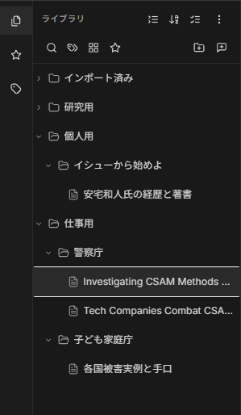
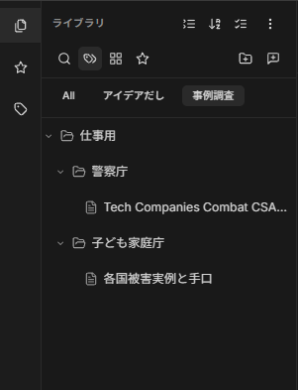
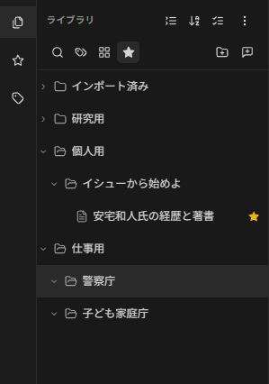
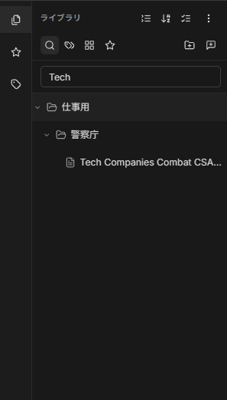
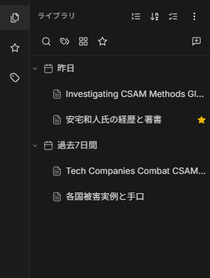
フォルダ管理機能の利用方法
前スライドで述べたチャット履歴をフォルダ管理する5つの機能について、それぞれの利用イメージを掲載する。
※ タグシステムを利用するためには、あらかじめタグを新規登録し、チャットとタグを紐づけておくことが必要。
ドラッグ&ドロップ
によるフォルダ管理
タグシステム
お気に入り登録
検索
タイムライン

Slide 8
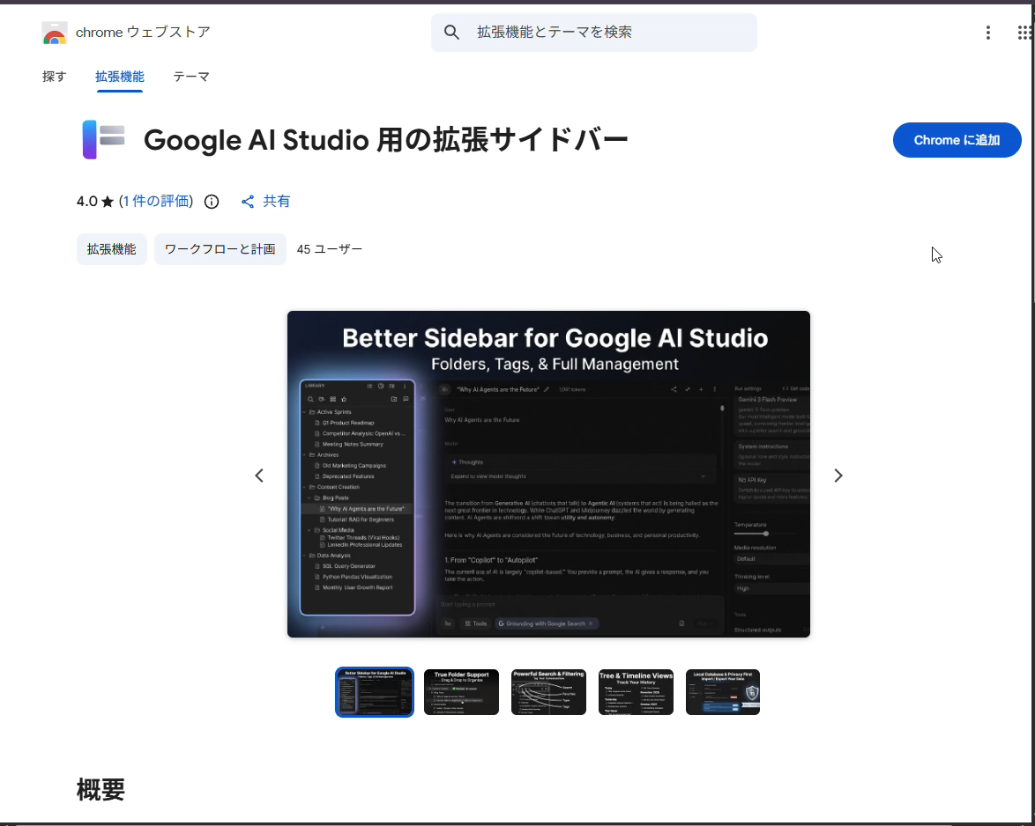
Google AI Studioの利用方法動画
Google AI Studioの立ち上げからChrome拡張機能導入、チャット履歴のグルーピング機能及びタグ機能の利用方法までを示す。
動画の流れ
Better SidebarをChromeにインストール
Google AI Studioにアクセス
フォルダを作成
チャットを開始（Gemini 3 Flashを利用）
タグの新規作成、チャットとの紐づけ
従来のGoogle AI StudioのUIに変更
Better SidebarのUIに変更

